Slide 1


MQSERIES DB2
MARTINEZ CLEMENTE DONOVAN ETIENNE
BERNABE SOLARES KATTY ARIAFNA
MUÑOZ LOZANO JATZIRY ALIN
SANCHEZ CRUZ ALEIDA ERANDI

Slide 2
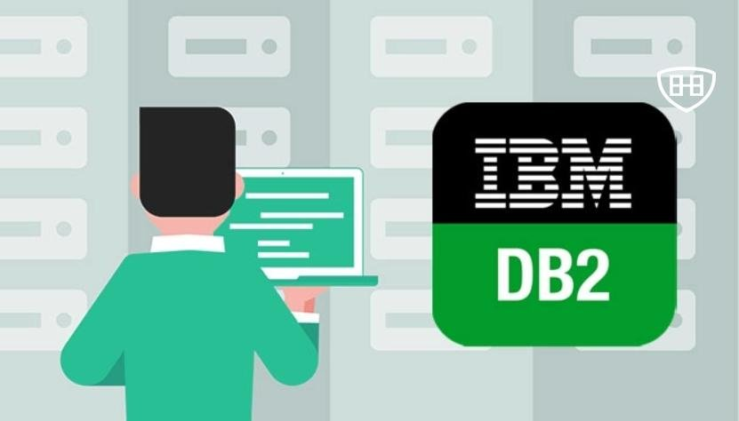
¿QUE ES?
MQSeries, hoy en día conocido como IBM MQ, constituye un soporte de mensajería que proporciona un conjunto de servicios o funcionalidades que permiten la comunicación entre aplicaciones y sistemas distintos.
La principal función que desempeña es la capacidad de enviar y recibir los mensajes siempre de forma segura, independientemente de que los sistemas no se encuentren conectados al mismo tiempo.

Slide 3

MQSeries, la solución creada por IBM en 1993 para facilitar la comunicación entre las diferentes aplicaciones y sistemas informáticos, se creó para lograr la comunicación de forma confiable y segura entre la información de los sistemas informáticos sin importar el sistema operativo o plataforma elegida. A medida que pasaron los años, MQSeries se transformó, evolucionó y renombró en IBM MQ, la cual se ha vuelto una de las herramientas de producción de mensajería más utilizada de la banca, las compañías de seguros y empresas de telecomunicaciones y también organismos gubernamentales.

Slide 4
CARACTERISTICAS PRINCIPALES
Permite la replicación y sincronización de datos,Cuenta con mecanismos de alta disponibilidad.
Soporta particionamiento de bases de datos para mejorar el rendimiento, integra funciones de análisis y procesamiento de datos.
Facilita la administración de grandes entornos empresariales, permite el manejo eficiente de datos estructurados y semiestructurados.
Permite el manejo eficiente de datos estructurados y semiestructurados, escala fácilmente conforme aumenta la cantidad de información.
Permite la comunicación entre aplicaciones y sistemas diferentes. Utiliza colas de mensajes para almacenar información temporalmente. Garantiza la entrega confiable de mensajes.
Empleo de colas para almacenar los mensajes temporalmente.
Asegura que los mensajes son entregados sin la pérdida de información.
Hace que sea posible la comunicación entre las distintas plataformas y sistema operativos.
Permite recibir y captar diferentes protocolos de comunicaciones.

Slide 5
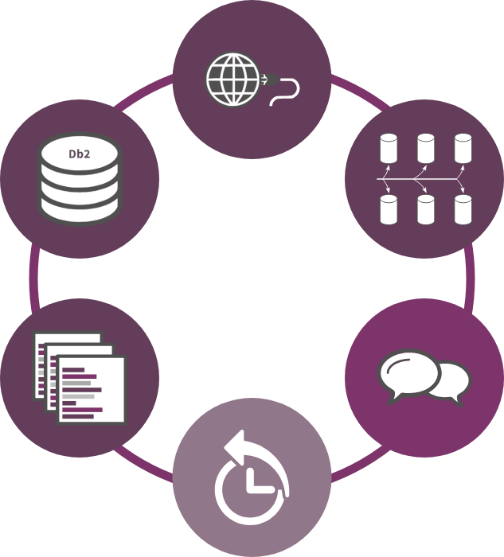
¿COMO FUNCIONA?
El funcionamiento de MQSeries se realiza de la forma siguiente: una de las aplicaciones genera un mensaje que contiene una determinada información la cual lo envía a una cola de mensajes; esta cola se encarga de almacenar temporalmente los mensajes hasta que sea posible procesarlos. El sistema MQSeries se encarga de enviar de forma fiable y segura el mensaje hacia el sistema que lo recibe y una vez recibido, lo procesa ejecutando el trabajo solicitado, además asegurando que los datos lleguen a su destino aunque uno de los sistemas se encuentre inactivo en el momento de la transmisión.

Slide 6
VENTAJAS
Integración entre sistemas diferentes: Permite la comunicación entre aplicaciones desarrolladas con distintos lenguajes de programación, sistemas operativos y plataformas.
Alta disponibilidad: Está diseñado para seguir funcionando incluso cuando algunos componentes presentan fallas, reduciendo interrupciones en los servicios.
Facilidad de administración y monitoreo: Proporciona herramientas que permiten supervisar el estado de las colas, identificar problemas y optimizar el flujo de mensajes de manera eficiente.
Alta confiabilidad: Garantiza que los mensajes lleguen a su destino sin perderse, incluso si ocurre alguna falla en la red o en los sistemas involucrados.
Comunicación asíncrona: Las aplicaciones no necesitan estar activas al mismo tiempo para intercambiar información, ya que los mensajes permanecen almacenados en las colas hasta ser procesados.
Seguridad de la información: Incorpora mecanismos de autenticación, autorización y cifrado que protegen los datos durante su transmisión.
Escalabilidad: Puede manejar desde unos pocos mensajes hasta millones de transacciones diarias sin afectar significativamente el rendimiento.

Slide 7
DESVENTAJAS
Consumo de recursos del sistema: Puede utilizar una cantidad importante de memoria, almacenamiento y capacidad de procesamiento, especialmente en entornos con alto volumen de mensajes.
Tiempo de aprendizaje: Los administradores y desarrolladores necesitan capacitación para comprender todas sus funcionalidades y aprovecharlas correctamente.
Mantenimiento constante: Requiere monitoreo, actualizaciones y revisiones periódicas para prevenir fallas y mantener la seguridad del sistema.
Costo elevado: La adquisición de licencias, implementación y mantenimiento de MQSeries puede representar una inversión considerable para pequeñas y medianas empresas.
Complejidad de configuración: Su instalación y configuración requieren conocimientos técnicos especializados, lo que puede dificultar su implementación inicial.
Necesidad de personal capacitado: Se requiere personal con experiencia en administración y monitoreo de IBM MQ para garantizar su correcto funcionamiento.

Slide 8
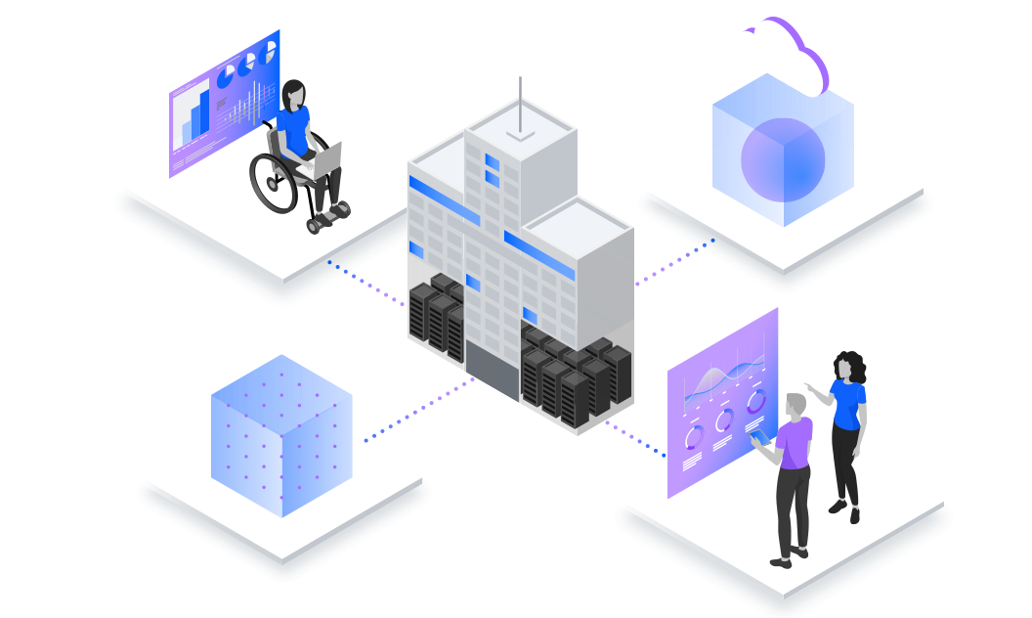
INFORMACION ALMACENADA EN DB2
DB2 es un sistema de gestión de bases de datos que permite almacenar, estructurar y gestionar grandes cantidades de información de forma fiable y eficaz. Entre los tipos de datos que se pueden almacenar destacan los datos de clientes como son los nombres, las direcciones, los teléfonos y los datos de contacto. También permite gestionar la información de los inventarios de productos, especificando existencias, entradas, salidas de productos y movimientos en el almacén. En el campo de la compraventa DB2 almacena historiales de compras o de ventas, lo que permite realizar un seguimiento de las transacciones llevadas a cabo y realizar análisis sobre el comportamiento de los consumidores.
En el caso del sector de la salud, permitirá guardar los expedientes médicos que contienen diagnósticos, tratamientos, resultados de estudios clínicos e historial médico. El sector de las instituciones financieras, permitirá almacenar movimientos bancarios, cuentas, depósitos, retiros y transferencias garantizando la integridad y seguridad de la información. En el sector educativo, permitirá guardar información académica como son datos de alumnos, calificaciones, horarios, asignaturas, historiales académicos. Por su gran capacidad de almacenamiento, el software DB2 será un programa infaltable para empresas y organizaciones que necesitan almacenar información crítica y acceder a la misma con rapidez, confiabilidad y seguridad.

Slide 9

RELACION ENTRE MQSERIES Y DB2
MQSeries y Db2 son tecnologías que tienden a convivir en todos aquellos entornos empresariales en los que se intercambia y almacena de forma segura y confiable la información. MQSeries, conocido como IBM MQ, se ocupa del transporte de mensajes entre aplicaciones y sistemas diferentes, haciendo que la información viaje de un punto a otro, independientemente del lenguaje de programación o de la plataforma. Db2 es el sistema gestor de bases de datos que se encargará de almacenar, estructurar y administrar la información que recibe.
El proceso se inicia cuando una aplicación crea un mensaje con ciertos datos y lo transmite por medio de MQSeries. El mensaje es depositado en la cola, donde permanece hasta que el sistema comprador está listo para procesarlo. Después de ser recibido, la tarea ejecutada interpreta la información y ejecuta las diferentes operaciones que debe hacer, desde llevar la cuenta de una cierta transacción, hasta actualizaciones de inventarios, así como almacenar datos relativos a clientes. Finalmente, la información ya procesada queda almacenada en una base de datos Db2, donde puede ser consultada, modificada y protegida de forma correcta.
Mediante la combinación de MQSeries y Database 2 se obtienen grandes beneficios para las organizaciones puesto que, a través de ella, se da una comunicación fiable entre sistemas y un almacenamiento de la información seguro. Esta combinación de tecnologías permite a las organizaciones gestionar grandes volúmenes de datos, reducir los errores en la transmisión de la información, permitir la continuidad de las operaciones incluso si uno de los sistemas tiene un fallo y asegurar la intactitud de los datos.

Slide 10
CONCLUSIONES

